Slide 1


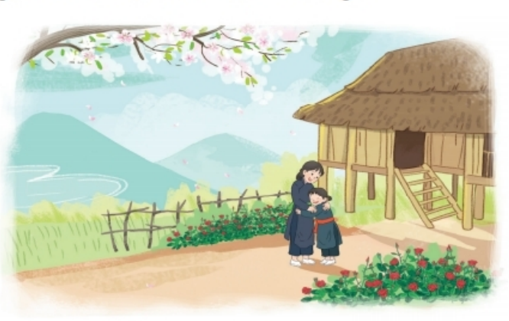
Bài
25
Sự tích hoa tỷ muội

Slide 2


Tiết 4

Slide 3


Nói và nghe

Slide 4
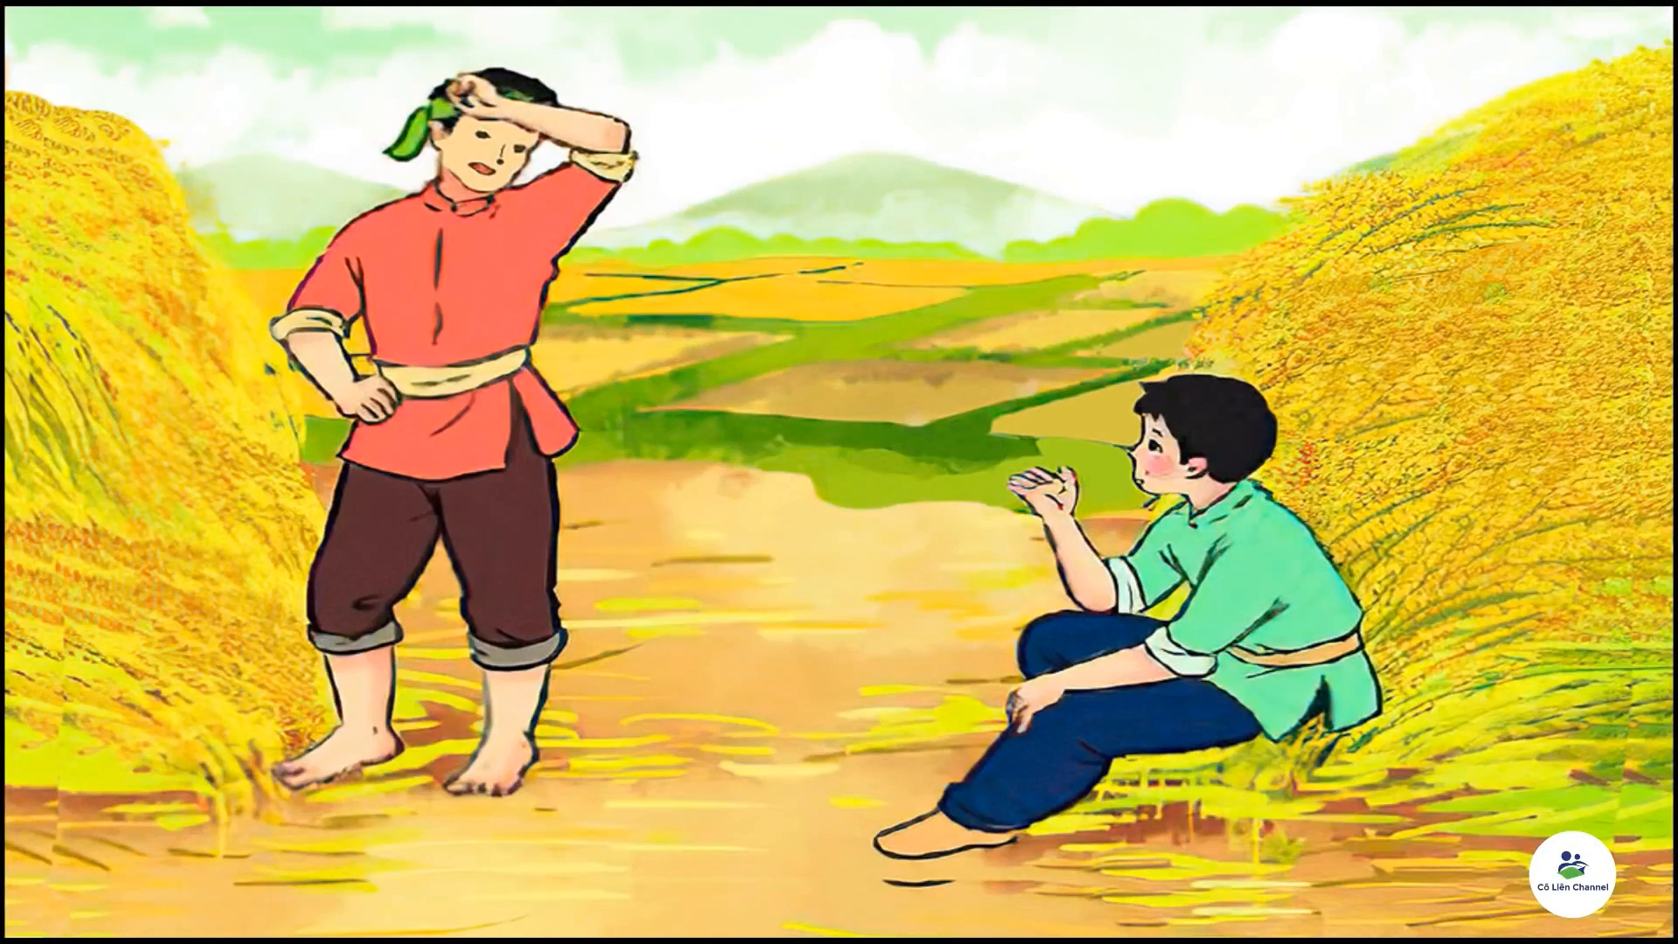

Slide 5






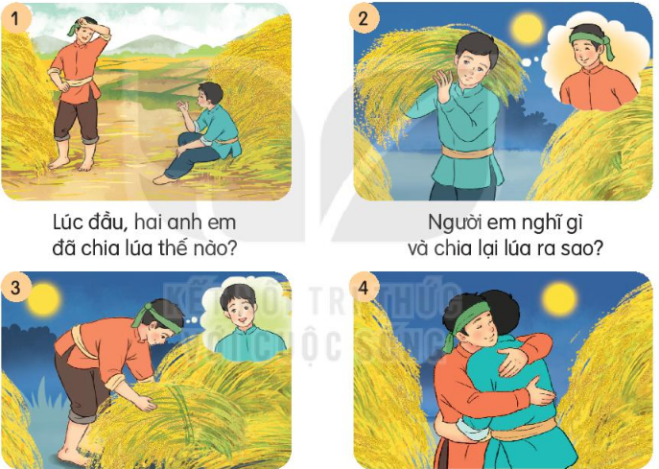









Slide 6

1. Lúc đầu hai anh em đã chia lúa như thế nào?
Đáp án: chia thành 2 đống bằng nhau

Slide 7
2. Người em nghĩ gì và chia lại lúa ra sao?
Đáp án: Người em nghĩ anh còn phải nuôi
vợ con nên lấy lúa của mình bỏ thêm vào
phần của anh.

Slide 8
3. Người anh nghĩ gì và đã làm gì để chia
lại lúa?
Đáp án: Người anh nghĩ em sống một mình
vất vả nên lấy lúa ở phần của mình bỏ thêm
sang phần của em

Slide 9
4.Vì sao hai anh em đều xúc động?
Đáp án: Họ thấy mỗi người đều ôm những
bó lúa trên tay để bỏ thêm cho người kia.

Slide 10
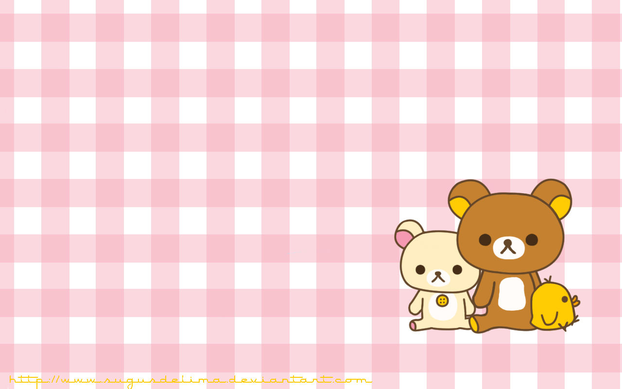
Em học được gì qua câu chuyện trên
Anh chị em trong một nhà phải luôn yêu thương và nhường nhịn nhau.

Slide 12


CỦNG CỐ BÀI HỌC

